Slide 1
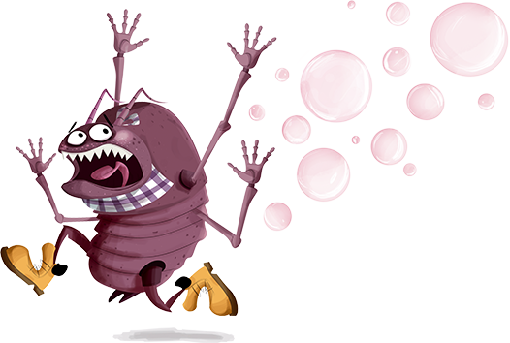
AMIT A FEJTETVESSÉGRŐL TUDNI ÉRDEMES
Lantos Rita
Védőnő

Slide 2
Kedves Szülők!
Gyermekközösségekben gyakran előforduló „nemkívánatos vendég” a fejtetű!
Kérem Önöket, otthonukban fokozottan ellenőrizzék gyermekük haját.
Az alábbi diasorozaton tájékoztatást kaphatnak az alapvető tudnivalókról.
Megelőzésre léteznek olyan aeroszolok, amelyeket a hajra fújva a tetűt elriasztják, megelőzve a tetvességet.
Ezek a készítmények gyógyszertárban beszerezhetők.

Slide 3
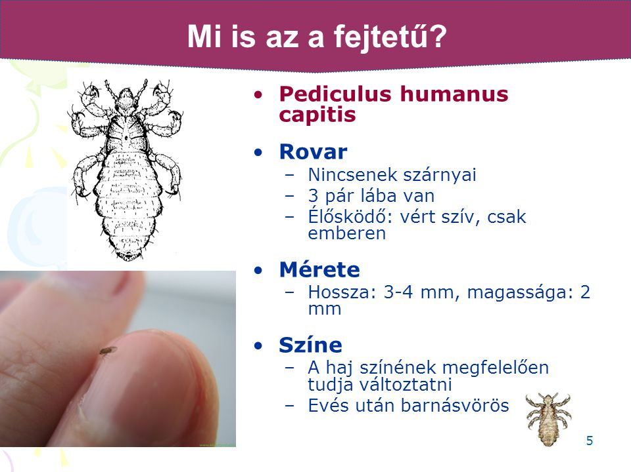

Slide 4
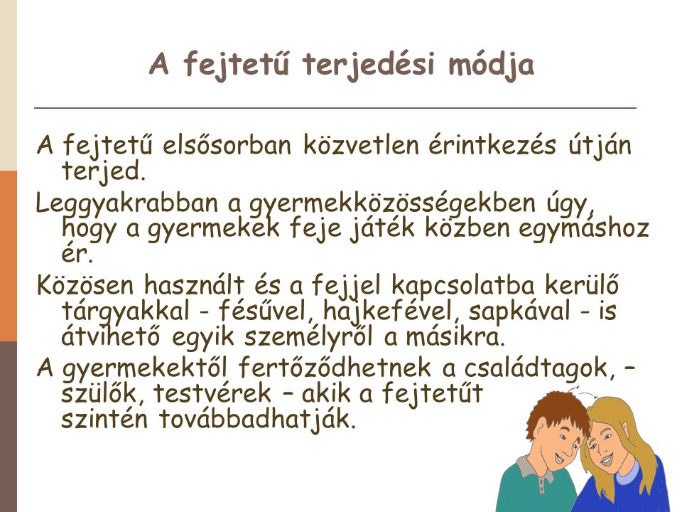

Slide 5
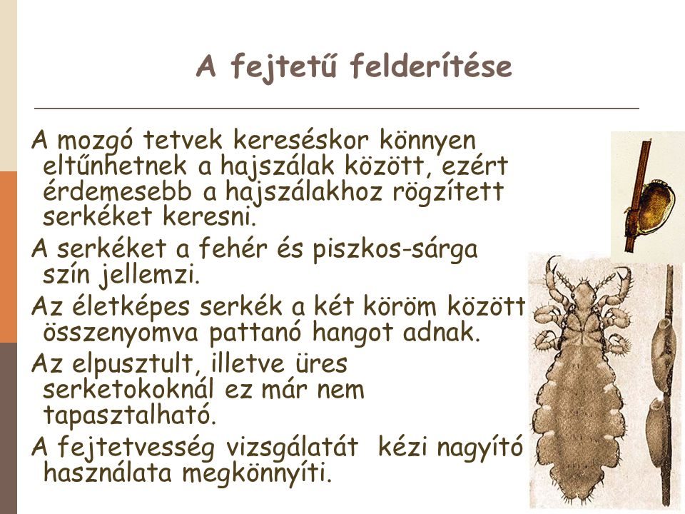

Slide 6
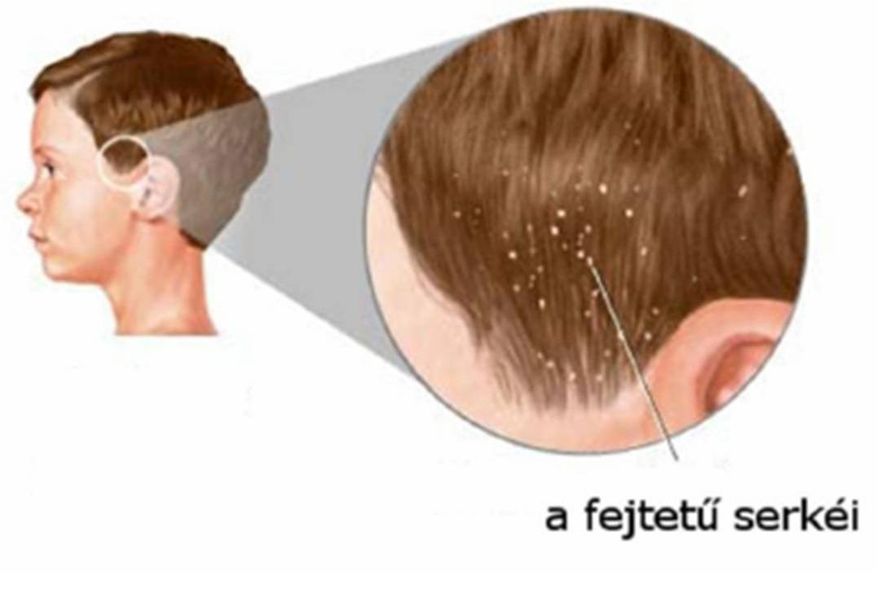
A fejtetű vizsgálata:

Slide 7
ÁTVIZSGÁLÁS ELŐTTI TUDNIVALÓK:
A tetű ovális alakú serkéit erős cementanyaggal, szorosan a hajszálak tövéhez ragasztja. A legtöbb serke rendszerint a halánték- és tarkó- tájon található. Megfigyelések szerint a nőstények a serkék túlnyomó többségét a hajszálak eredési helyétől számított első 6 mm-es szakaszára helyezik.
Fejtetvesség gyanúja esetén célzott felderítést kell végezni a haj átvizsgálásával. A fejtetű serkéit elsősorban a fülek körüli területre, valamint a tarkótájékra helyezi. Rendkívül fontos, hogy a vizsgálat kellően alapos legyen, mivel az esetek jelentős részében csak néhány tetűegyed van jelen a hajzatban. Mivel a tetvek a kereséskor könnyen eltűnhetnek a hajszálak között, ezért érdemesebb a hajszálakhoz rögzített, kb. 1 mm hosszúságú, könnycsepp alakú serkéket keresnünk.

Slide 8
Gyakorlatlan vizsgáló számára a serkék és a hajban található korpa egymástól való elkülönítése gondot okozhat, azonban a serke eltávolítása mindig sokkal nehezebb, mint a korpadaraboké. A szűrővizsgálat menete a következő:
(1) A hajból távolítsunk el mindent (pl. hajgumit, hajcsatot, hajráfot stb.), ami a kifésülést zavarhatja.
(2) A hajat lazán szét kell bontani és elsősorban a fülek körüli területet, valamint a tarkótájat kell átvizsgálni. A vizsgálatot megfelelő világítás mellett, nagyító segítségével végezzük. Használjunk sűrű fogazatú (0,2-0,3 cm fogtávolságú), ún. tetűfésűt, azzal ugyanis biztosabban azonosítható a fertőzöttség a pusztán szabad szemmel történő vizsgálathoz képest. A sűrű fésű használatát megkönnyíti, ha a haj enyhén nedves.

Slide 9
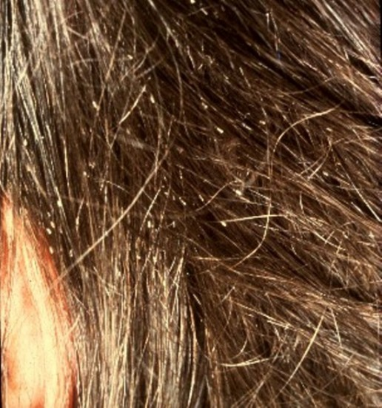
A serke kinézete a gyakorlatban:

Slide 10
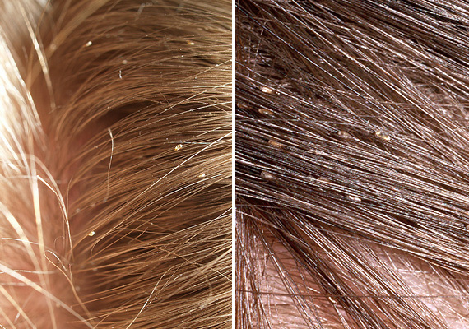

Slide 11
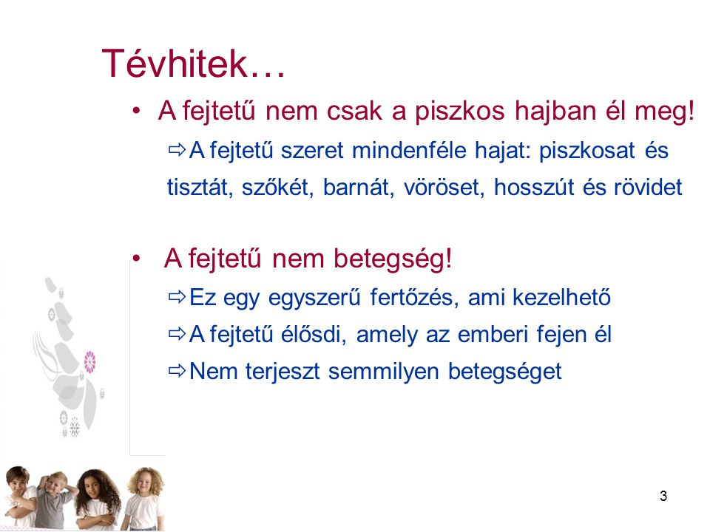

Slide 12
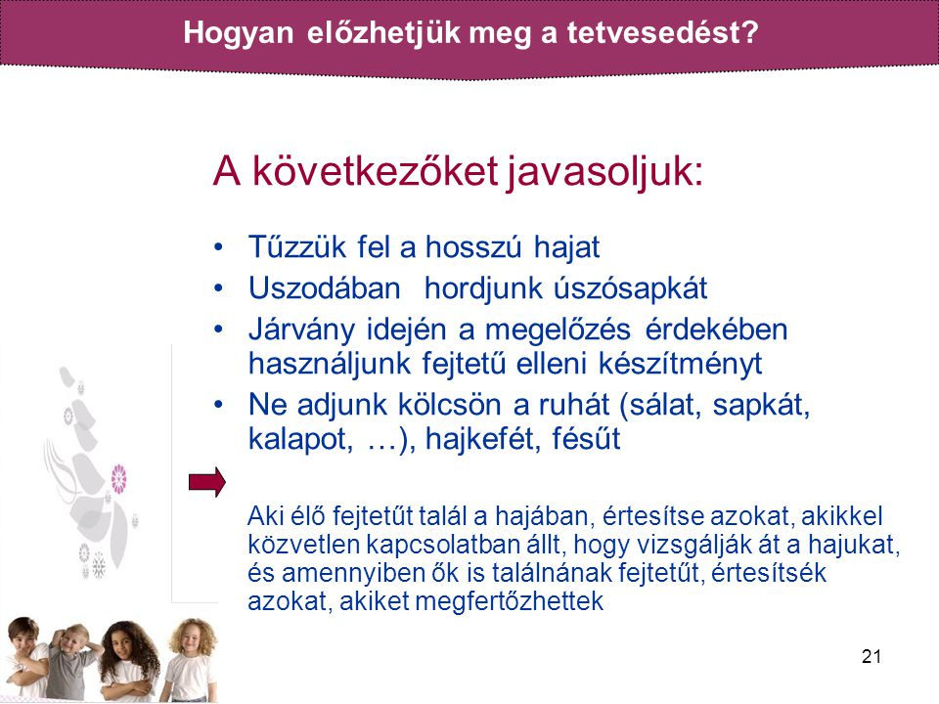

Slide 13
Amennyiben tetű vagy serke fordul elő gyermekük hajában, a haj kezelése mellett fontos eltávolítani az elhalt serkéket, illetve a tetűirtó szerrel ismét lekezelni a hajat, az adott szer használati utasítása szerint.
Az elhalt serkék kihúzkodása rettentő időigényes folyamat, de a gyermek csak akkor tekinthető teljesen serkementesnek, ha a hajában elhalt serkék sem találhatók.
A LÁNYOK HAJÁT ÉRDEMES REGGEL FELTŰZNI OTTHON!

Slide 14
A HAJKEZELÉSSEL EGYIDŐBEN a gyerek
MINDEN olyan ruhaneműjét, használati
tárgyát... (amivel érintkezhettek tetvek ill. amiben akár hajszálakhoz tapadva serke formában túlélhettek): RUHA, SAPKA, SÁL, ÁGYNEMŰ, TÖRÖLKÖZŐ, HAJRÁF, FÉSŰ... (legalább) 60 FOKON KI KELL MOSNI (vagy ami nem mosható: alaposan kiporszívózni pl. magát az ágymatracot, a posztó kabátot...)

Slide 15
Szintén A KEZELÉSSEL EGYIDŐBEN:
(az elszórodott hajszálak miatt) AZ EGÉSZ LAKÁST ALAPOSAN FEL KELL PORSZÍVÓZNI (és a porszívózás után a porzsákot KIDOBNI - a benne lévő serkék 1 hét múlva kikelnek és újra fertőzhetik az egész családot...)
(ha azt írják, hogy a tetűírtó szer a serkéket is elöli - akkor is) ÉRDEMES 7-10 nap múlva AZ EGÉSZ FENTEBB LEÍRT PROCEDURÁT MEGISMÉTELNI : kimosni mindent 60 fokon és alaposan kiporszívózni...

Slide 16
- A többiek érdekében érdemes gyermekünknek mondani, hogy amíg kezelés alatt áll (a második lekezelésig - ez kb. 2 hét):
- ne adja kölcsön tárgyait, ruháit másoknak,
- ne fonja, simogassa a többiek haját,
- ne bújjon oda másokhoz...
Ne szégyelljük, mert bárkivel megeshet!
Szóljunk róla az iskolában, hogy a védőnő ellenőrizhesse a gyermekeket!

